Slide 1

Oficina Regional de la OIT para América Latina y el Caribe
EL TRABAJO DECENTE EN LA ECONOMÍA RURAL
Efraín Quicaña – Especialista Regional en Economía Rural.
Lima, 25 de noviembre de 2019

Slide 2
Contenido
Introducción: 4 grandes transformaciones
Contexto: Algunas características del mercado de trabajo de Colombia
Aproximación a la conceptualización del trabajo decente en la economía rural.
Enfoque integrado para la promoción del trabajo decente en la economía rural

Slide 3
I. Introducción: 4 grandes transformaciones

Slide 4
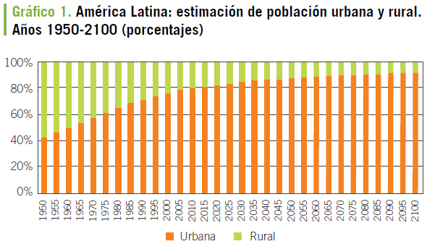
1ª Gran Transformación: Urbanización acelerada 1950-2100
AL: estimaciones de población urbana y rural. Años 1950-2100 (porcentajes)
Fuente: OIT (2016)
La región ha experimentado un proceso de urbanización acelerado, que aún continúa.
Población rural ALC:
1950 - 94 millones (58%)
2015 - 123 millones (20%)
2050 - 90 millones (13%)
2100 - 65 millones (9%)
En 2015, 123 millones de personas vivían en zonas rurales
52 millones de ellos formaban parte de la fuerza laboral
Notes:
Población rural joven: 15 a 24 años

Slide 5
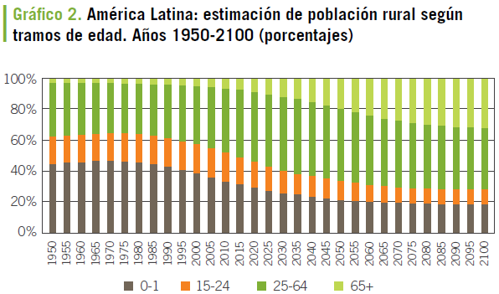
2ª Gran Transformación: Menos jóvenes, más adultos mayores
AL: estimaciones de población rural según tramos de edad. Años 1950-2100 (porcentajes)
Fuente: OIT (2016)
La población rural joven se está reduciendo como % de la población rural total:
1950 - 18 millones (19%)
2015 - 22 millones (18%)
2050 - 12 millones (13%)
2100 - 7 millones (10%)
A fin de siglo, 1 de cada 3 personas en zonas rurales tendrán 65 años o más.

Slide 6
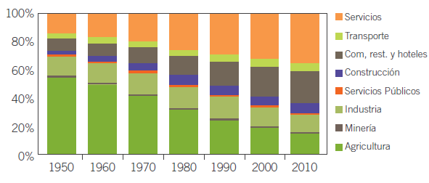
3ª Gran transformación: reducción del empleo agrícola en el empleo total
AL (8 países): estructura del empleo por ramas de actividad. Años 1950-2100 (porcentajes)
Fuente: OIT (2016)
Cambio estructural del empleo en la región:
  La participación del empleo agrícola en el empleo total se ha reducido de 55% a 15% entre 1950 y 2010

Slide 7
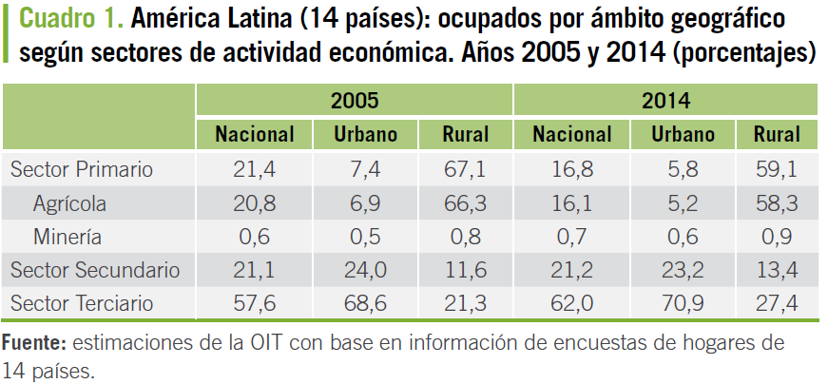
4ª Gran transformación: aumento de ocupaciones no agrícolas en el empleo rural
AL (14 países): ocupados por ámbito geográfico según sectores de actividad económica. Años 205 y 2014 (porcentajes)
Fuente: OIT (2016)
Dentro del empleo rural, la participación del empleo agrícola se ha reducido de 66% a 58% (periodo 2005- 2014).
  En 7 de 14 países, menos del 50% de trabajadores rurales se dedica a actividades agrícolas.
Las ocupaciones no agrícolas han aumentado de 34% a 42%.
El incremento de las ocupaciones rurales no agrícolas es una de las razones por las que ha disminuido la pobreza rural.

Slide 8
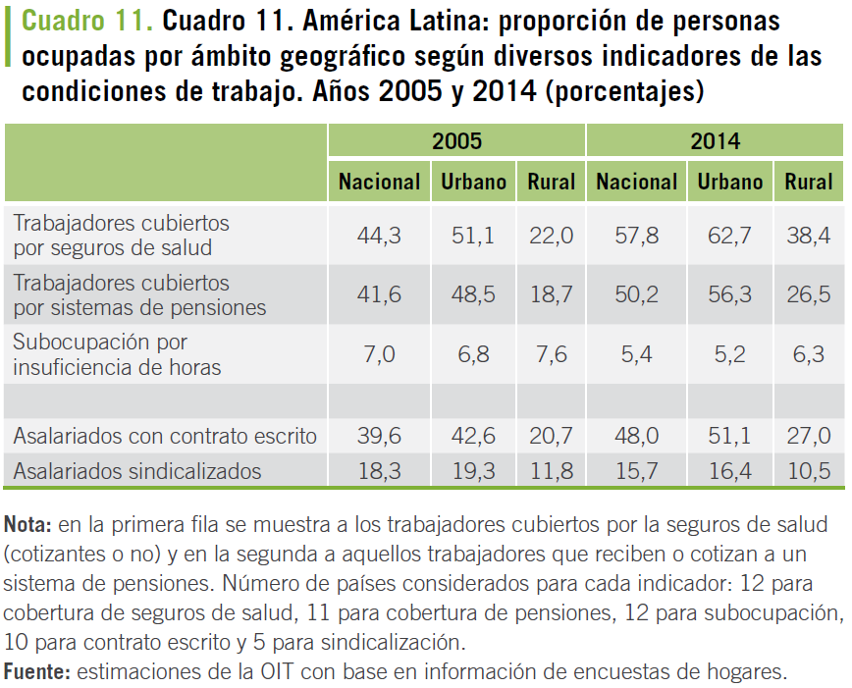
Empleo, condiciones de trabajo e ingresos laborales en zonas rurales
Mejoras en las condiciones de trabajo en zonas rurales 2005-2014
AL: proporción de personas ocupadas por ámbito geográfico según diversos indicadores de las condiciones de trabajo. Años 205 y 2014 (porcentajes)
Incremento de la cobertura de los seguros de salud. Pero todavía solo un 38% tiene (vs 63% en zona urbana)
Incremento de la cobertura de los sistemas de pensiones. Pero todavía solo un 26,5% está cubierto (vs 56% urbano)
Reducción de la subocupación
Incremento del porcentaje de asalariados con contrato escrito. Pero solo 27% tiene contrato escrito (vs 51% en zona urbana)
Sin embargo, reducción en porcentaje de asalariados sindicalizados.
Fuente: OIT (2016)

Slide 9
II. Contexto: Algunas características del mercado de trabajo de Colombia

Slide 10
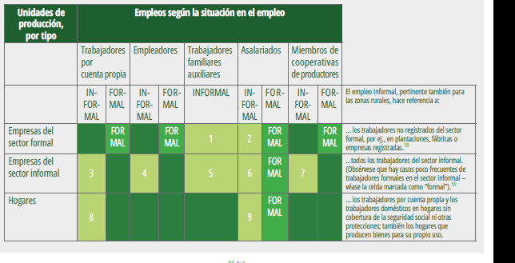
Estructura del empleo en las zonas rurales, y empleos según la situación en el empleo.
CATEGORÍAS
Estructura del empleo rural
Asalariados
Empleadores
Trabajadores por cuenta propia
Miembros de cooperativas de productores
Trabajadores familiares auxiliares
OIT (2015). Transición a la formalidad en la economía rural informal en Cartera de notas de orientación de políticas sobre la promoción del trabajo decente en la economía rural.
Fuente: Resolución sobre la Clasificación Internacional de la Situación en el Empleo (CISE)

Slide 11
Porcentaje de la Población Económicamente Activa (PEA) rural en la PEA nacional

Slide 12
Proporción del empleo agrícola en el empleo nacional y rural
ALC (15 países): proporción del empleo agrícola en el empleo nacional. 2017 (porcentajes)
ALC (15 países): proporción del empleo agrícola en el empleo rural. 2017 (porcentajes)

Slide 13
Empleo agrícola según estamentos productivos
América Latina (15 países): Empleo agrícola según estamentos productivos. 2017
Persisten marcadas diferencias entre los países de la región respecto a la importancia relativa de la economía empresarial y familiar agrícola. La economía familiar varia entre 80% en Bolivia y Paraguay y niveles cercamos al 30% en Chile, Costa Rica y Uruguay

Slide 14
Empleo informal, urbano y rural
Empleo informal total, urbano y rural (circa) 2016 (porcentajes)
América Latina (15 países)*
Fuente: OIT (2018). Informe Mujeres y hombres en la economía informal: un panorama estadístico.

Slide 15
La importancia de promover la economía rural en ALC
La informalidad rural es mayoritariamente de empleo informal en unidades productivas informales. Ello implica que, a diferencia del empleo informal en unidades productivas formales, la formalización rural requiere una transformación de la unidad productiva. No solo será cuestión de simplificación de normas o “destrabar”. Lo cual está muy y hay que profundizar el trabajo.
Ello es ciertamente más complicado (y toma más tiempo) que las políticas de supervisión y fiscalización dirigidas a formalización del empleo informal en el empleo formal.
Cabe resaltar que las recompensas de dirigir esfuerzos hacia la transformación productiva en el mundo rural son bastante altas.
Estas recompensas por enfocarse en el mundo rural, y en particular en actividades como la agricultura, ganadería, silvicultura, acuicultura, etc., están relacionadas al hecho de que mucho del potencial de crecimiento de muchos países de la región está en dichos sectores. A su vez, La industrialización manufacturera, el vehículo tradicional hacia el desarrollo y la formalización de las economías, ofrece pocas oportunidades.

Slide 16
III. Aproximación a la conceptualización del trabajo decente en la economía rural.

Slide 17
La noción de trabajo decente: una visión global
“oportunidades para que los hombres y las mujeres puedan conseguir un trabajo decente y productivo en condiciones de libertad, equidad, seguridad y dignidad humana”
La OIT tiene cuatro objetivos estratégicos a partir de esa noción:
Promover y cumplir las normas y los principios y derechos fundamentales en el trabajo
Crear mayores oportunidades para que mujeres y hombres puedan tener empleos e ingresos dignos
Mejorar la cobertura y la eficacia de una protección social para todos
Fortalecer el tripartismo y el diálogo social
Notes:
La noción de TD fue abordada por primera vez en 1999 por el Director General de la OIT.

Slide 18
Las categorías de la definición global del trabajo decente en la economía rural:
Trabajo Decente
3. Tiempo de trabajo decente
10. Diálogo social y representación de los empleadores y trabajadores
2. Ingresos adecuados y trabajo productivo
1. Oportunidades de empleo
9. Seguridad social
4. Conciliación de la vida laboral, familiar y personal.
5. Trabajo que debería abolirse
6. Estabilidad y seguridad en el trabajo
7. Igualdad de oportunidades y de trato en el empleo
8. Entorno de trabajo seguro
Equidad de género y sostenibilidad ambiental
Notes:
La noción de TD fue abordada por primera vez en 1999 por el Director General de la OIT.

Slide 19
Trabajo decente en el contexto rural
“Las oportunidades para que los hombres, mujeres y jóvenes en las zonas rurales desempeñen trabajos dignos, plenos y productivos, que contribuyan al desarrollo productivo y sostenible de sus territorios”
(OIT 2018)
Estas oportunidades de empleo deben estar caracterizadas por:
ingresos suficientes que permitan la erradicación de la pobreza;
jornadas de trabajo no excesivas;
la provisión de un ambiente de trabajo que asegure la salud de los trabajadores;
la erradicación de toda forma de discriminación y trabajo forzoso;
el acceso a servicios de protección social que sean pertinentes para los trabajadores de cuenta propia y los asalariados.
el fortalecimiento y la promoción de todas las formas de diálogo social

Slide 20
IV. Enfoque integrado para la promoción del trabajo decente en la economía rural

Slide 21
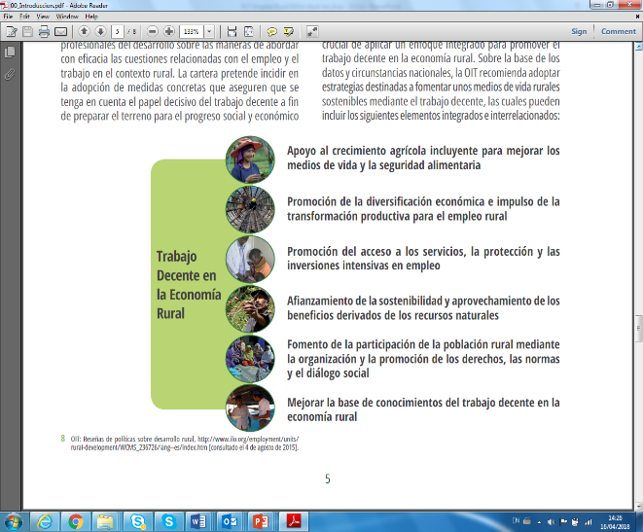






Enfoque integrado de la OIT para promover el trabajo decente en la economía rural
1. Apoyo al crecimiento agrícola incluyente para mejorar los medios de vida y la seguridad alimentaria.
2. Promoción de la diversificación económica e impulso de la transformación productiva para el empleo rural.
3. Promoción del acceso a los servicios, la protección y las inversiones intensivas en el empleo.
4. Afianzamiento de la sostenibilidad y aprovechamiento de los beneficios derivados de los recursos naturales.
5. Fomento de la participación de la población rural mediante la organización y la promoción de los derechos, las normas y el diálogo social.
6. Mejorar la base de conocimientos del trabajo decente en la economía rural.
21 notas de orientación de políticas sobre la promoción del trabajo decente en la economía rural

Slide 22

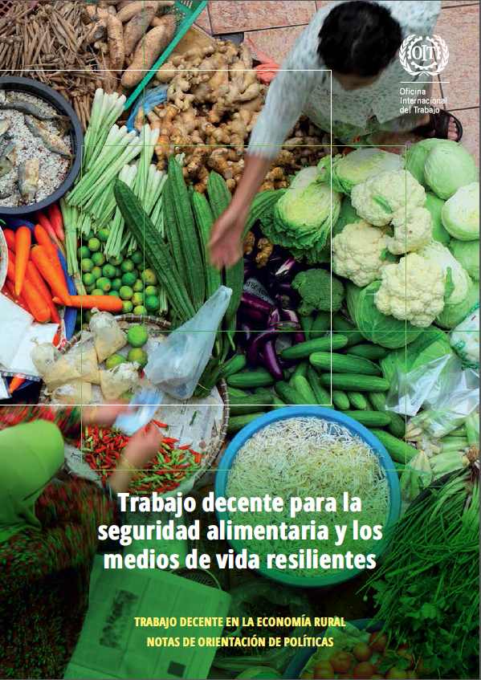
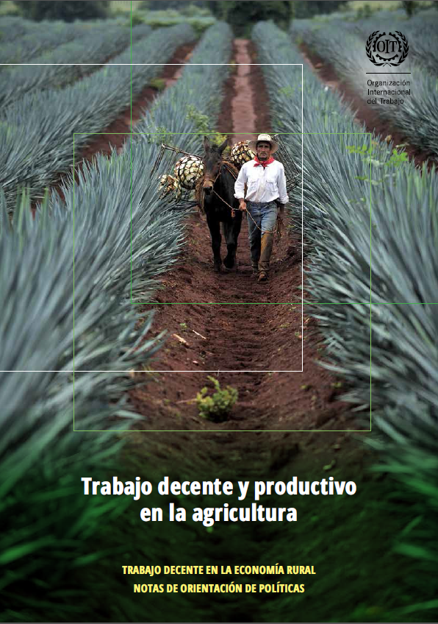
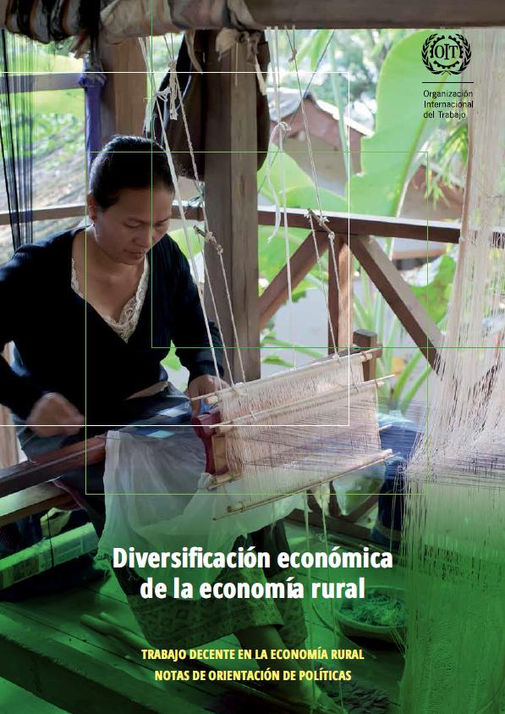

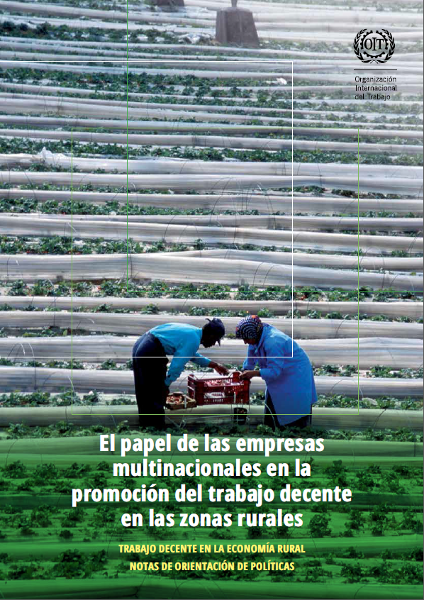
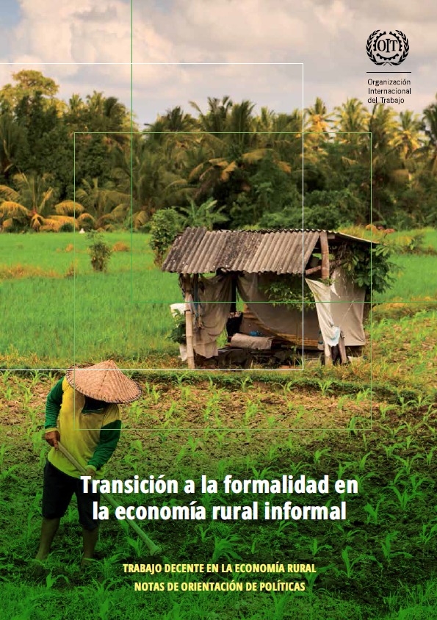

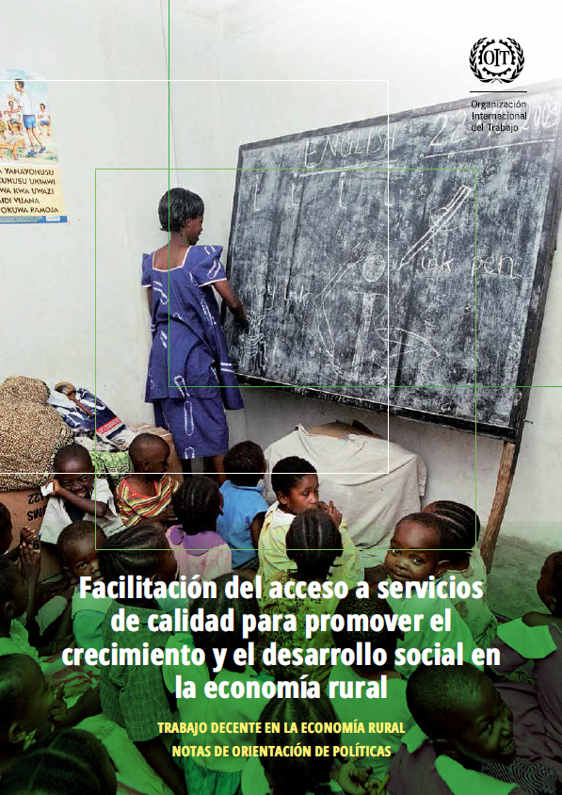
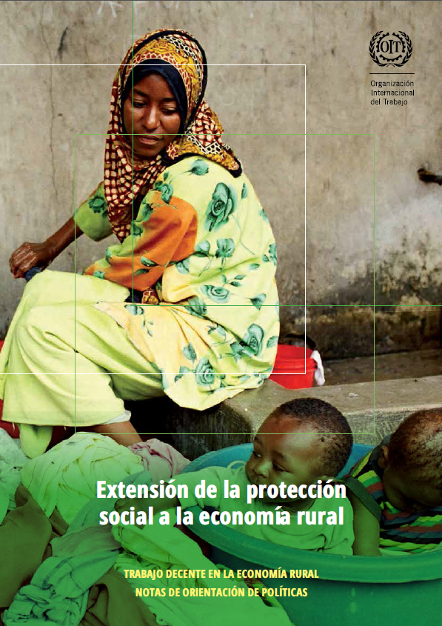
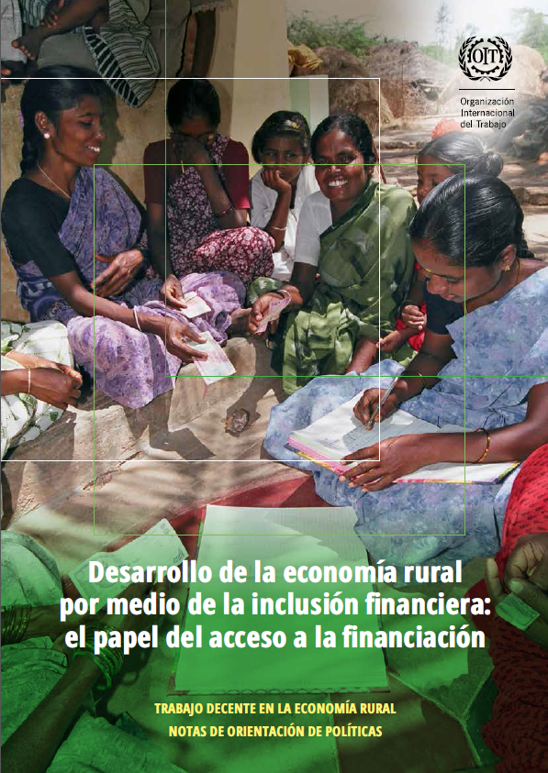
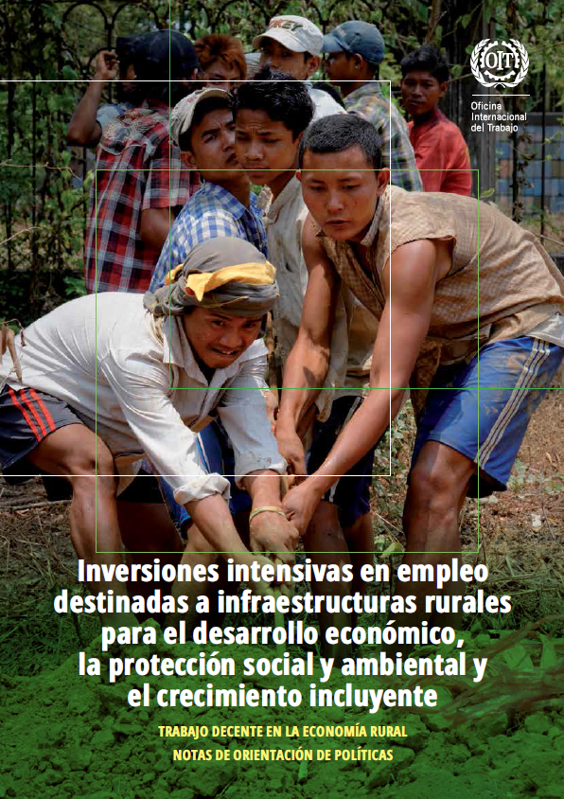
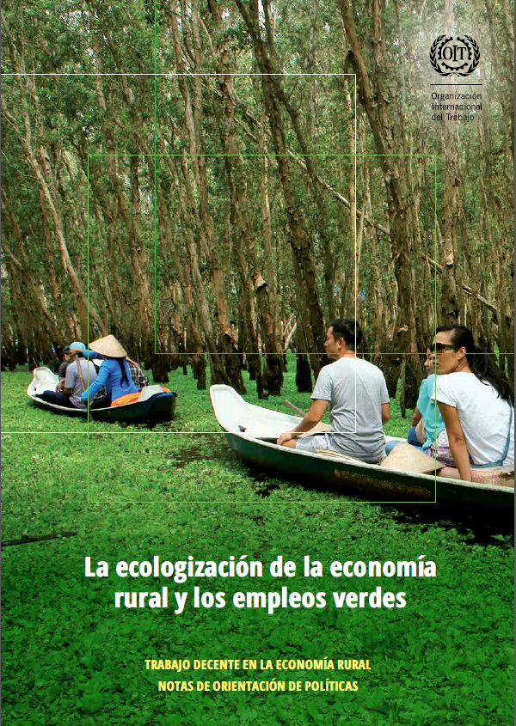
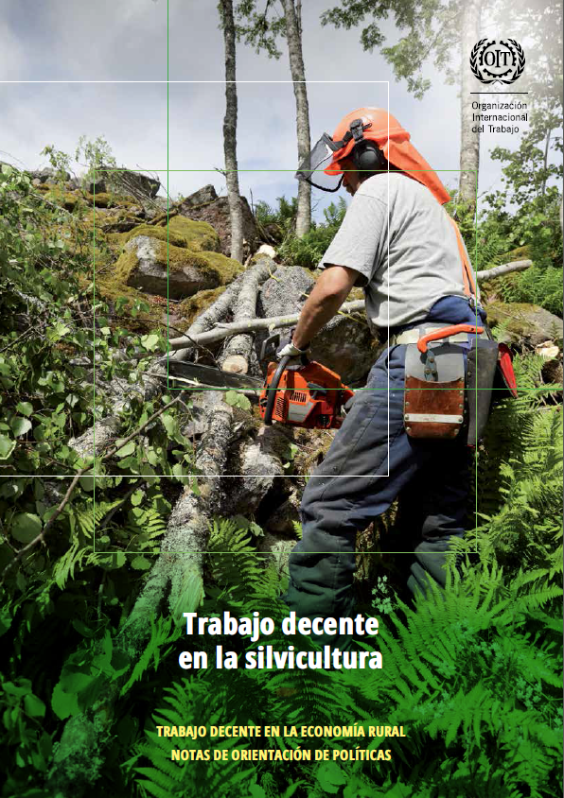
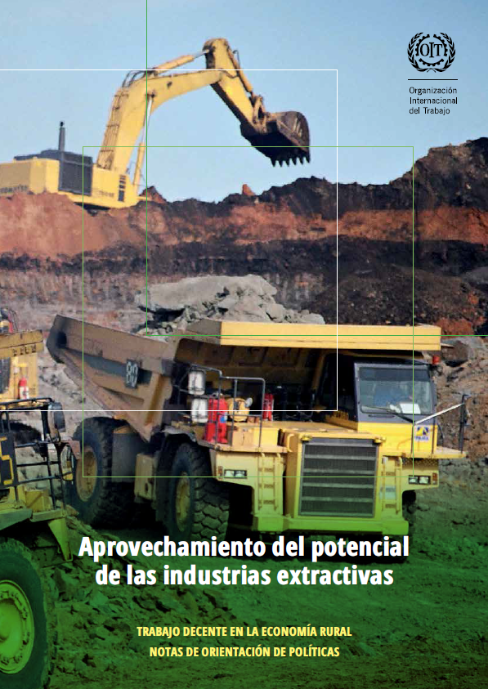
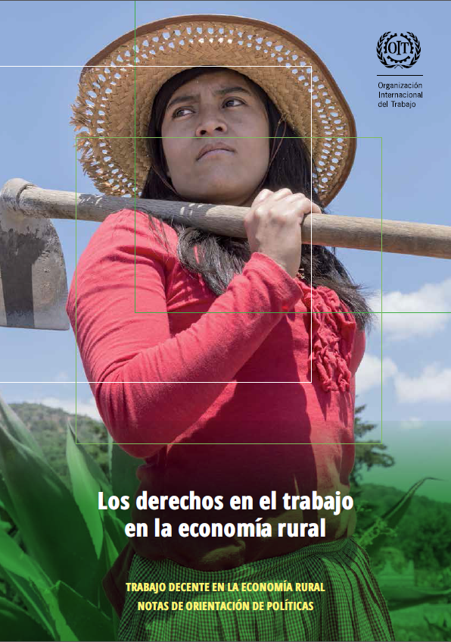

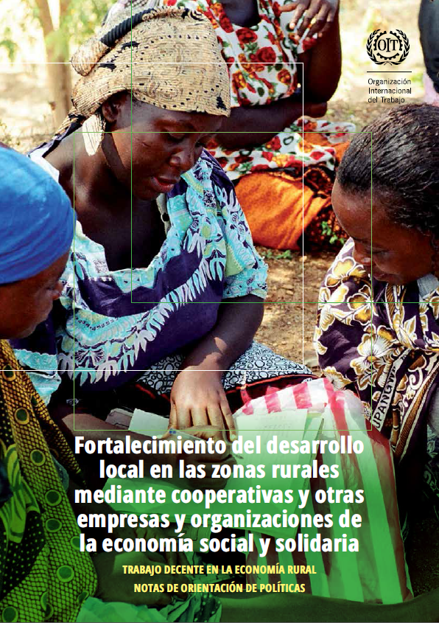
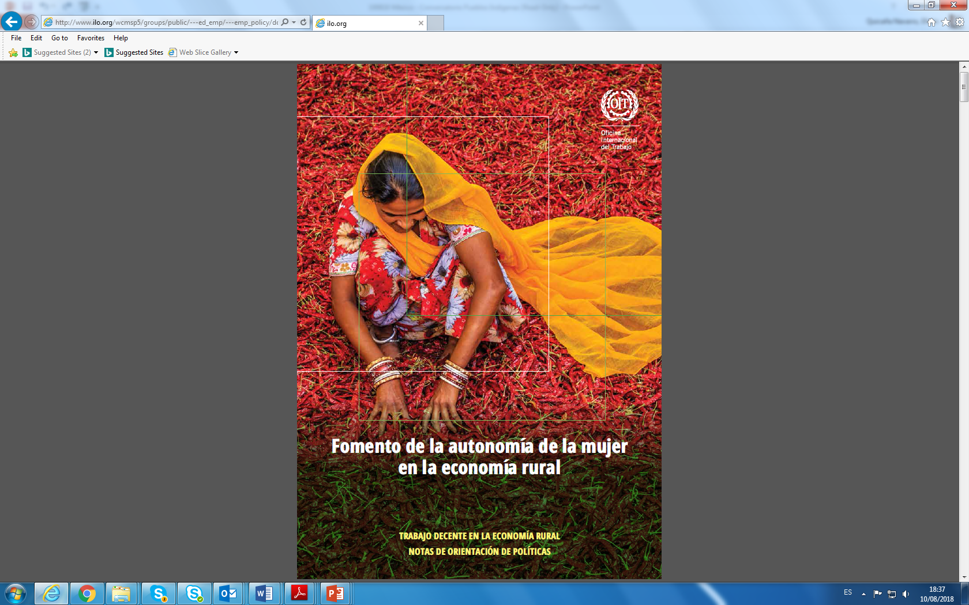
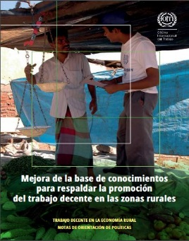
21 notas de orientación de políticas sobre la promoción del trabajo decente en la economía rural
Notes:
La OIT ha desarrollado un enfoque integrado que recoge seis ejes de acción hacia la promoción del trabajo decente en la economía rural . Cada uno de estos ejes posee orientaciones de política particulares a los desafíos que abordan. La promoción de la equidad de género se concibe de forma transversal a todos los ejes, prestando atención especial a las brechas de género persistentes en la temática que aborda cada eje del enfoque integrado e interrelacionado:
Apoyo al crecimiento agrícola incluyente para mejorar los medios de vida y la seguridad alimentaria
- Trabajo decente para la seguridad alimentaria y los medios de vida resilientes
- Trabajo decente y productivo en la agricultura
Promoción de la diversificación económica e impulso de la transformación productiva para el empleo rural
- Diversificación económica de la economía rural
- Promoción del trabajo decente para los trabajadores rurales en la base de la cadena de suministro
- Fortalecer el papel de las empresas multinacionales en la promoción del trabajo decente en las zonas rurales
- Promover la transición a la formalidad en la economía rural informal
- Promover el turismo sostenible: un catalizador del desarrollo socioeconómico inclusivo y la reducción de la pobreza en las zonas rurales
Promoción del acceso a los servicios, la protección y las inversiones intensivas en empleo
- Facilitar el acceso a servicios de calidad para promover el crecimiento y el desarrollo social en la economía rural
- Promover la extensión de la protección social a la economía rural
- Fomentare el desarrollo de la economía rural por medio de la inclusión financiera: el papel del acceso a la financiación
- Promover inversiones intensivas en empleo destinadas a infraestructuras rurales para el desarrollo económico, la protección social y ambiental y el crecimiento incluyente
Afianzamiento de la sostenibilidad y aprovechamiento de los beneficios derivados de los recursos naturales
- Fomentar la ecologización de la economía rural y los empleos verdes
- Promover el trabajo decente en la silvicultura
- Fomentar el aprovechamiento del potencial de las industrias extractivas
Fomento de la participación de la población rural mediante la organización y la promoción de los derechos, las normas y el diálogo social
- Promover los derechos en el trabajo en la economía rural
- Fomentar el diálogo social en la economía rural
- Fortalecer el desarrollo local en las zonas rurales mediante cooperativas y otras empresas y organizaciones de la economía social y solidaria
- Promover el trabajo decente para los pueblos indígenas y tribales en la economía rural
- Fomentar de la autonomía de la mujer en la economía rural
Mejorar la base de conocimientos del trabajo decente en la economía rural
- Mejorar de la base de conocimientos para respaldar la promoción del trabajo decente en las zonas rurales

